Slide 1

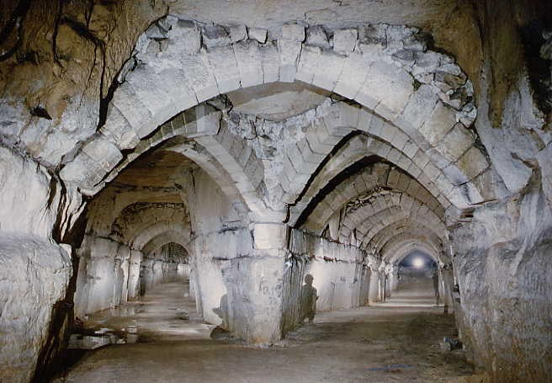
_{Каменная крепь}
— горная крепь из горных пород или искусственных материалов (кирпич, бетонные и литые шлаковые камни). Применяют в вертикальных, наклонных и горизонтальных выработках с длительным сроком службы при значительном горном давлении.

Slide 2
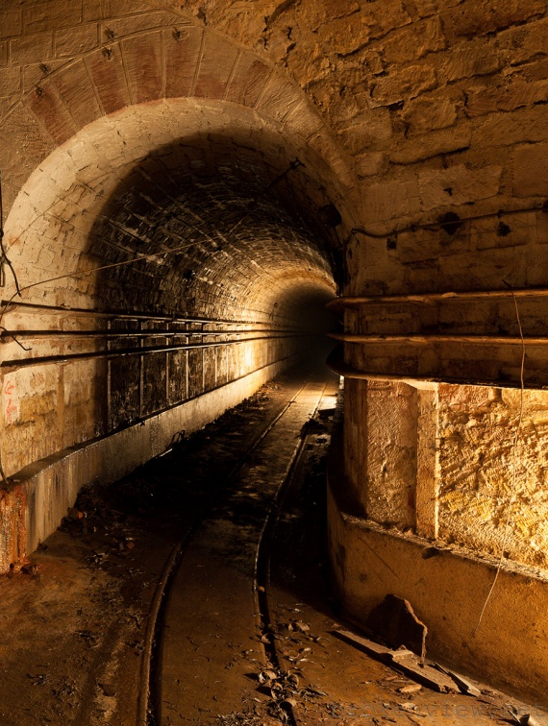

Каменные крепи подразделяют:
По характеру работы — на жёсткую и податливую
По видам конструкции — на сплошную и арочную (кольцевую), устанавливаемую с интервалами между арками.
Жёсткая каменная крепь состоит из камней, уложенных рядами на строительных растворах или насухо с перевязкой швов в рядах.
Податливая — из камней со сминающимися под нагрузкой прокладками, которые размещаются в каждом шве или через несколько швов. Для прокладок чаще всего используют дерево, а также синтетические материалы.

Slide 3
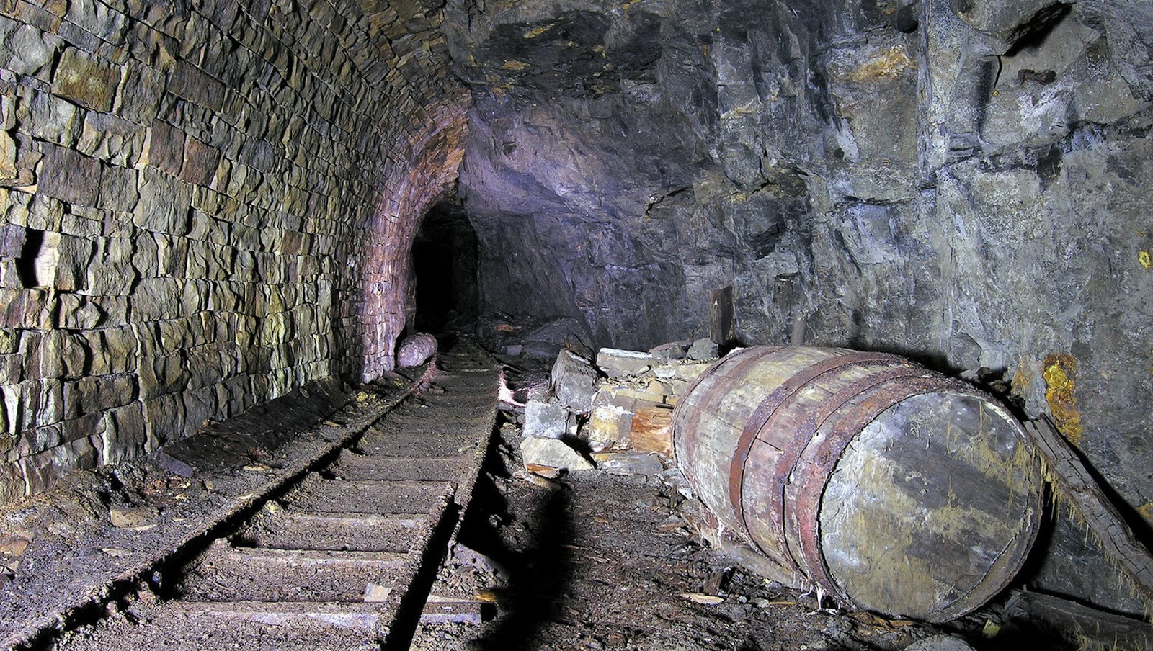
При сплошной каменной крепи поверхность выработки перекрыта полностью каменной кладкой. Промежутки между арками закреплены затяжками. В горизонтальных выработках перекрытию каменной крепи придают сводчатую форму, а стенкам — прямолинейную или криволинейную (при боковом давлении). При наличии давления со стороны пород почвы выработки каменной крепи сооружают замкнутой формы.

Slide 4
Толщина крепи (свода и стен) 30-50 см, фундаменты заглубляют в почву выработки на 70-30 см, а со стороны водоотводной канавы — на 50-70 см. Для кладки прямых стен применяют прямоугольные бетониты, для сооружения крепи криволинейной формы — клиновидные. Масса бетонитов от 20 до 45 кг. Несущая способность сплошной цилиндрической бетонитовой каменной крепи до 17,5 МПа.
Достоинство каменной крепи :
способность воспринимать давление горных пород сразу после возведения.
_{Недостатки:}
большая трудоемкость работ по возведению крепи, наличие швов, снижающих прочность и монолитность крепи. Возведение каменной крепи связано с трудоёмким ручным трудом, в результате чего этот вид крепи применяют редко.

